Slide 1
UI 기획서
내가 이 문서를 왜? 쓰는 것일까? 이 문서를 어디에 사용할까? 라는 생각을 해야 한다. 그게 명확하게 잡혀야 내용이 작성이 된다.
현재 문서를 쓸 때 이전 보다 확실히 노력하고 있지만 그냥 쓰기만 한다. 왜? 이렇게 적었어요 하면 갑자기 멍~ 해지는데 그것은 처음 문서에 내용을 추가할 때는 아! 이렇게 해야지 라고 생각 했지만, 쓰면서 그것을 잊고 내가 보강하는 내용에만 꽂혀서 그 부분만 양적으로 내용을 채우기 바쁘다. 페르소나 부분이 표기가 안 된 것만 봐도 알 수 있다.
다시 시간이 소홀해 지고 있다. 오늘 문서에 작성 시간이 없는 부분만 봐도 알 수 있다. 지금 내용이나 지식의 문제가 아니라 과제를 하고 있는 또는 시간을 어떻게 쓰느냐를 명확하게 분석하고 고민하여 작성해야 한다. 지금 노력은 원래 컨디션으로 돌아 와서 열심히 하고 있지만 효율적인 노력이 아니다.
목소리 톤이 낮다. 자신감의 문제… 프리젠 테이션에서 속도는 조절 되었지만 “것이고”라는 표현 아직도 그대로 남아 있음. “합니다.” “됩니다.”라고 표현 할 것!
문서가 완성에 최적화 되어 있지 좋은 문서 잘 작성된 문서가 목표가 아니다. 예를 들어 전투 화면의 동일한 표를 그대로 배치 한다거나 좌측 목차가 3개로 전혀 활용되고 있지 않지만 계속 유지한다거나.. 중요한 내용을 강조한 문장이 없다. 등등… 기본적인 상황을 대하는 태도만 봐도 알 수 있음.
박성현
20시간
Notes:
작성의도
타게임 분석
UI 이름 규칙
레이어 규칙
전체 흐름도
로비 화면
전투 진입
전투 화면
전투 결과
캐릭터 정보
장비 정보
파츠 정보
각 강화 정보
캐릭터와 파츠 제작
연구시설(나중에 추가)
캐릭터 도감(나중에 추가)

Slide 2
게임 소개
구분 | 내용 | 설명
플렛폼 | 모바일 | 스마트폰 이용자가 늘어나고 접근성이 좋은 모바일 플렛폼으로 선정하였다.
장르 | SRPG | 모바일 시장 중 가장 범위가 큰 RPG장르 중 규모가 큰 SRPG 장르의 게임으로 하였다.
소재 | SF | 기획하는 게임의 컨셉에 어울리고 유저의 이해를 쉽게 할 수 있는 소재를 선택 하였다.
타겟유저 | 20대~30대 | 시장 분석을 통해 턴제 RPG의 규모가 크기에 턴제 RPG에 맞는 전략적인 재미를 좋아하는 유저를 타겟으로 삼았다.
참고게임 | 라스트 오리진 | 장르와 전투 플레이의 부분에서 일부분을 수정하여 사용하겠다.
기획의도 | 기존의 전략적 게임의 경우 캐릭터에 스킬이 고정이 되어 있는 상태로 유저가 원하는 스킬을 사용하기위해 캐릭터를 수집하게 되는데 이러한 부분에서 스킬과 캐릭터를 분리시켜 스킬을 유저가 원하는 데로 구성하게 만들어 유저의 전략적 자유도를 높인다.
Notes:
기획의도 좀 더 생각하기
기획의도 수집적 요소를 변형하여 왜? 수집하도록 만드는 것인가? 다른것을 수집하면 전략적인 구성의 재미가 생기는 것인가?
기존의 전략적 게임의 경우 캐릭터에 스킬이 고정이 되어 있는 상태로 유저가 원하는 스킬을 사용하기위해 캐릭터를 수집하게 되는데 이러한 부분에서 스킬과 캐릭터를 분리시켜 스킬을 유저가 원하는 데로 구성하게 만들어 유저의 전략적 자유도를 높인다. 파츠 부분을 넣어 유저의 스킬의 변주를 늘려 유저의 전략적 자유도를 더욱 증가시킨다.

Slide 3
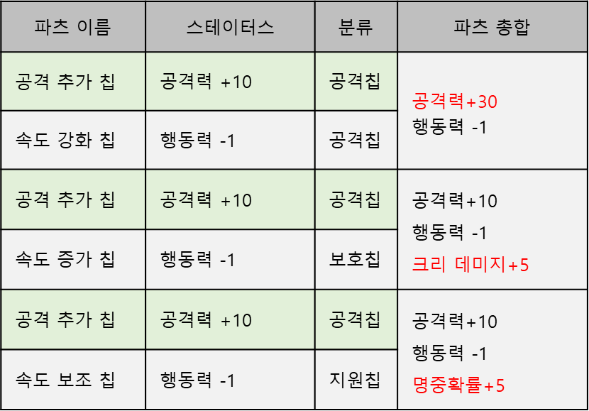

게임 소개
위아래 페이지 합칠 수 있음.
상세 내용
유저는 제한된 영역에 캐릭터를 배치하고 배치된 캐릭터를 턴마다 활동하여 전투를 진행한다.
캐릭터는 타입이 존재한다. 타입에 따라 캐릭터는 적에게 가하는 데미지의 변화를 통해 캐릭터의 수집이유를 증가한다.
캐릭터는 행동력 스텟이 있고 매 턴마다 해당 스텟에 따라 행동력을 획득한다. 일정 이상의 행동력을 획득하면 캐릭터는 스킬을 사용가능한 있는 상태가 되어 유저의 선택에 따라 스킬을 사용하게 된다.
캐릭터는 기본적으로 가진 스킬이 외에 장비 장착을 통해 스킬을 최대 3개까지 더 가질 수 있다.
캐릭터의 능력치는 파츠를 통해 증가 할 수 있으며 부착된 파츠의 조합에 따라 다른 능력치가 상승한다.
상세 내용이 아니라 플레이 앱스토어에 올라와 있는 게임 특징설명 읽어보고 작성 할 것.

Slide 4
게임 이용장르
(단위 : 명, 1+2+3순위 응답)
구분 |  |  | 보기항목
응답자특성 | 사례자수 |  | RPG/MORPG/ MMORPG |  | 시뮬레이션 |  | 실시간전략게임 |  | 액션 RPG |  | 시뮬레이션 RPG
전체 | 모바일 | PC | 모바일 | PC | 모바일 | PC | 모바일 | PC | 모바일 | PC | 모바일 | PC
 | 1794 | 1279 | 493 | 532 | 376 | 271 | 190 | 244 | 87 | 109 | 69 | 47
남성 | 943 | 833 | 328 | 345 | 197 | 144 | 144 | 206 | 68 | 93 | 43 | 34
여성 | 851 | 446 | 165 | 185 | 178 | 127 | 45 | 37 | 19 | 16 | 26 | 12
10대 | 306 | 280 | 59 | 91 | 76 | 75 | 43 | 14 | 9 | 7 | 9 | 4
20대 | 385 | 353 | 154 | 176 | 122 | 74 | 25 | 54 | 22 | 37 | 18 | 10
30대 | 416 | 292 | 150 | 143 | 99 | 67 | 59 | 83 | 23 | 32 | 24 | 19
40대 | 319 | 205 | 103 | 98 | 61 | 39 | 48 | 68 | 25 | 24 | 13 | 7
50대 | 283 | 127 | 25 | 22 | 16 | 13 | 13 | 22 | 7 | 8 | 2 | 4
모바일게임에서 기획하는 게임의 장르와 유사한 게임을 플레이한 유저가 많은 연령대는 20대와 30대가 많았다.
20대와 30대의 연령층을 주 타켓 연령대로 구성한다.
2019 게임이용자 실태조사. 한국콘텐츠진흥원. 2019-7-19
Notes:
장르에 따른 이용자가 많은 연령대를 선정하기 위해 가져옴

Slide 5
주 타겟 연령층의 분석
(단위 : %, 1+2 순위 응답)
응답자특성 | 플레이의 이유 |  |  |  |  |  | 플레이 장소
 | 사례자수 (명) | 시간을 때우기 위해 | 편리하게 즐길 수 있어서 | 단순 재미 | 스트레스 해소 | 관계유지를 위해 | 집 | 학교/ 사무실 | 대중교통 | 휴식 및 사교 공간
20대 | 385 | 52.2 | 45.8 | 35.8 | 23.8 | 11.8 | 92.5 | 31 | 45 | 17.4
30대 | 416 | 60.4 | 45.3 | 35 | 28.6 | 8 | 89.2 | 33.4 | 45.2 | 19.9
응답자특성 | 결제 금액 |  |  |  |  |  | 구매이유
 | 사례자수 (명) | 5천원 미만 | 5천원~ 1만원 미만 | 1만원~ 3만원미만 | 3만원이상 | 평균 | 필요한 캐릭터를 바로 갖기 위해 | 빠른 레벨업을 위해 | 캐릭터 등을 꾸미기 위해 | 친구에게 선물하기 위해
20대 | 173 | 18.7 | 15.2 | 33.5 | 32.5 | 23,560원 | 87.3 | 70.2 | 24.5 | 2.2
30대 | 195 | 20.6 | 17.1 | 41.8 | 20.5 | 20,982원 | 82 | 73.9 | 22.7 | 6.7
위 자료를 통해 유저는 집이나 대중교통 이동 중에 시간이 날 때 플레이를 하는 것으로 보인다. 내 게임에서 전략적요소를 편리하게 즐길 수 있는 UI구성을 한다.
해당 연령대의 유저는 캐릭터의 획득 혹은 빠른 레벨업을 위해 돈을 소비하는 것으로 보인다. 이는 모바일 RPG장르 중 수집형RPG가 많이 존재하는데 캐릭터의 수집이 게임플레이에 직접적인 연관성이 크기에 해당 장르를 많이 플레이하는 유저들은 해당 요소에 지출이 큰 것으로 보인다. 그 외적으로 RPG장르에 캐릭터 레벨 또한 중요 요소이기에 빠른 레벨업을 위해 돈을 많이 소비한다.
2019 게임이용자 실태조사. 한국콘텐츠진흥원. 2019-7-19
Notes:
타겟에 대한 정보 분석 작성이유 : 해당 장르를 좋아하는 이유와 해당 게임에 소비하는 금액에 관한 정보 전달
왜 해당 유저는 이 게임을 플레이 하게 되는가?, 플레이의 장소는 이 장소인가?

Slide 6
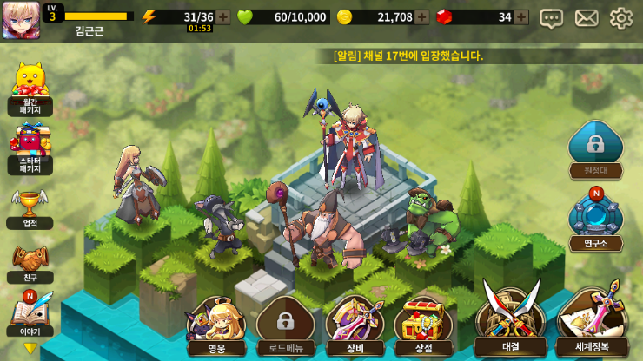
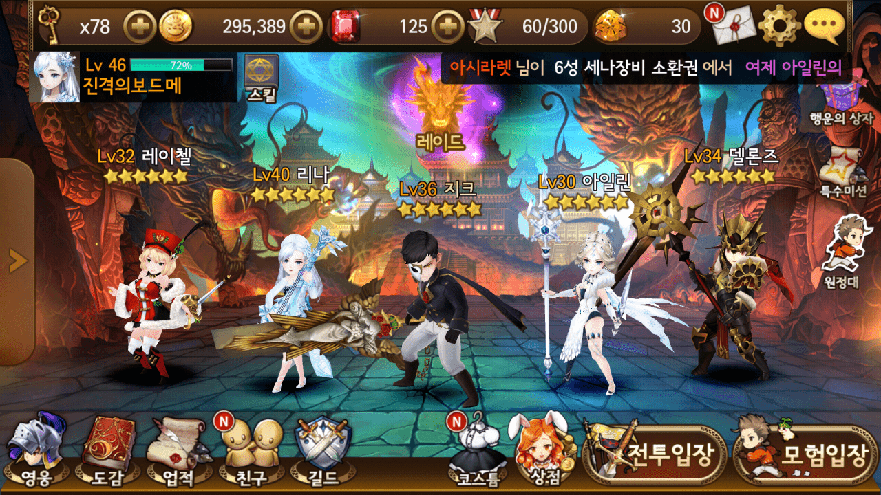
로비화면 조사
상단
중단
하단
상단에 정보 영역, 중단에 캐릭터 영역, 하단에 버튼을 배치하였다. 거의 모든 게임에서 UI 배치의 위치를 비슷하게 하여 학습의 용의성을 높였다.
중앙에 캐릭터를 배치하여 전투진입시에 해당 캐릭터를 사용하는 것을 보여 주어 유저의 정보 전달을 통일 하였다.
분석
조작이 적고 정보를 전달하는 부분은 위에 올려 유저의 조작에 의해 정보가 가려지는 것을 막기 위해 상단에 배치하고 자주 조작하는 버튼의 경우 하단에 배치하여 조작 시 화면이 가려지는 부분을 최소화 하였다.
유저가 사용하는 캐릭터를 배치하여 전투화면에 있는 캐릭터와 같은 캐릭터임을 보여주어 통일성을 준다.
Notes:
내게임에서 로비화면의 구성을 어떻게 할 것인지 알려주기 위한 페이지

Slide 7
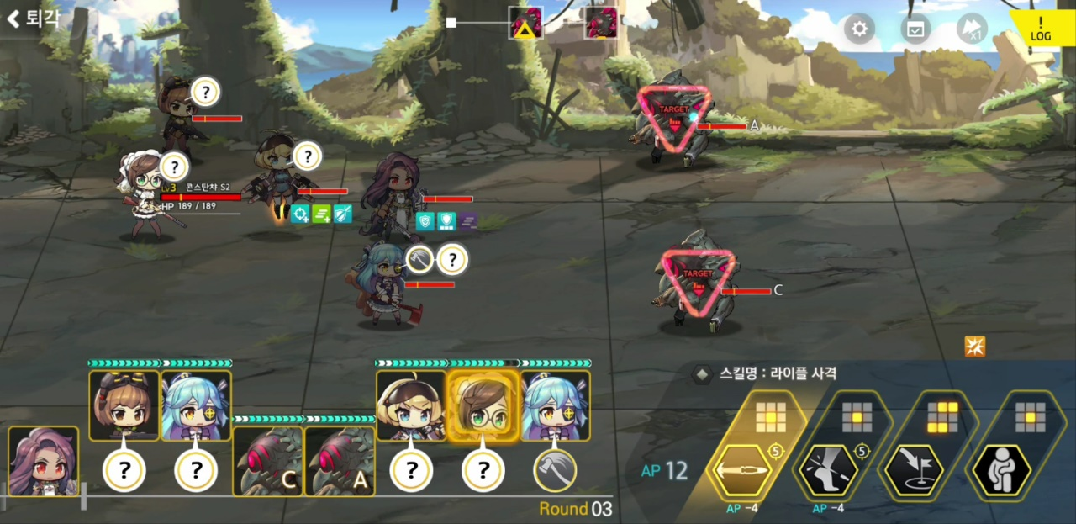
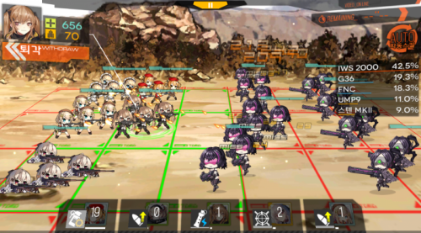
전투화면
중단에 필드를 배치를 한다.
스킬 조작은 하단에 위치한다.
분석
필드의 크기가 화면을 대부분 차지하여 필드선택을 편하게 하였다.
하단에 버튼을 배치하여 다른 게임과 동일하게 배치 한다.
이동버튼을 눌러서 필드에서 선택하거나 드레그로 이동을 하게 하여 직관성 있게 구성하였다.
Notes:
내게임에서 전투화면을 어떻게 구성을 하기 위한 페이지

Slide 8
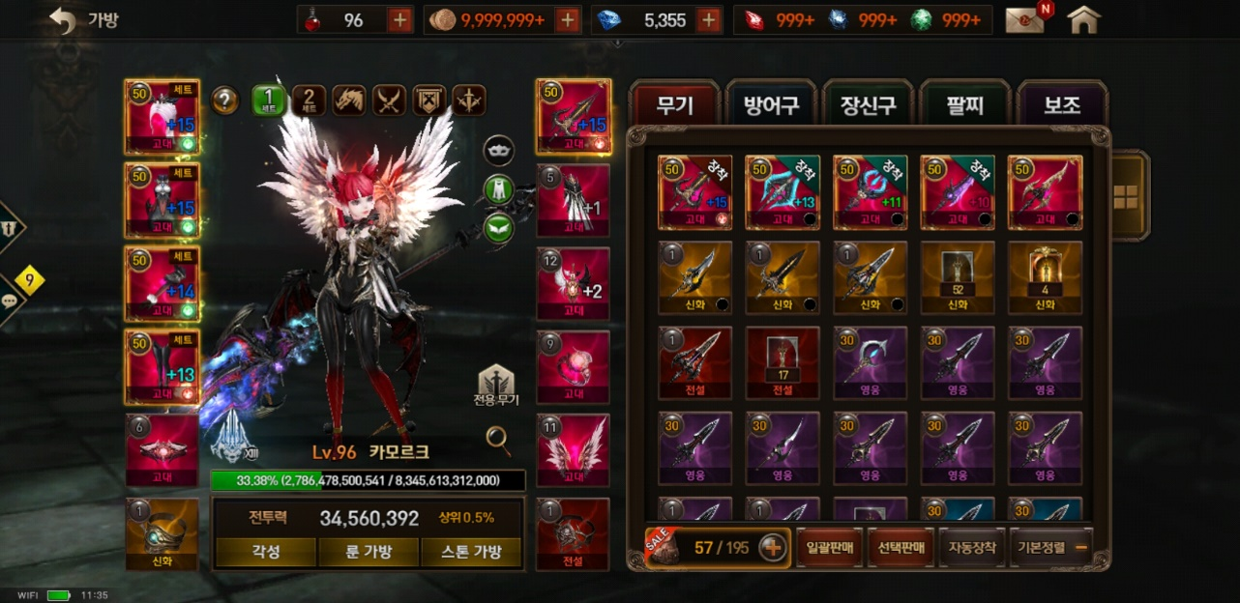
장비장착
여러 종류의 장비를 탭을 통해 선택할 수 있다.
장비 배경의 색을 통해 장비의 등급을 표현했다.
연관 되어있는 장비는 테두리의 이미지를 변경하여 연관성을 알려 주었다.
분석
탭을 통해 장비선택으로 연관 되어 있는 장비끼리 묶어 유저의 정보전달을 편하게 하였다.
장비를 착용시에 변형되는 모습을 통해 캐릭터가 성장하는 것을 보여 주어 유저의 목표를 보여준다.

Slide 9
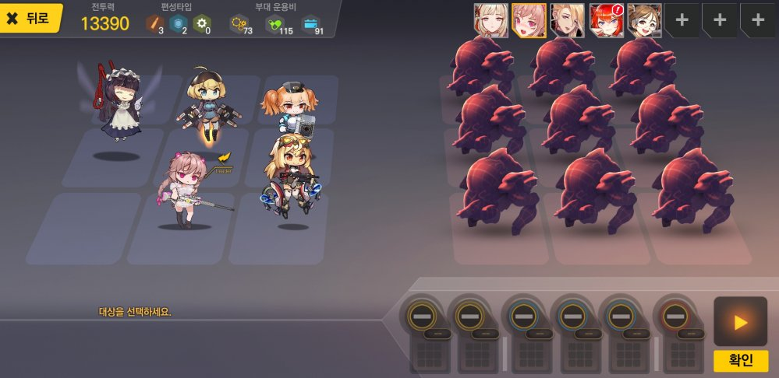
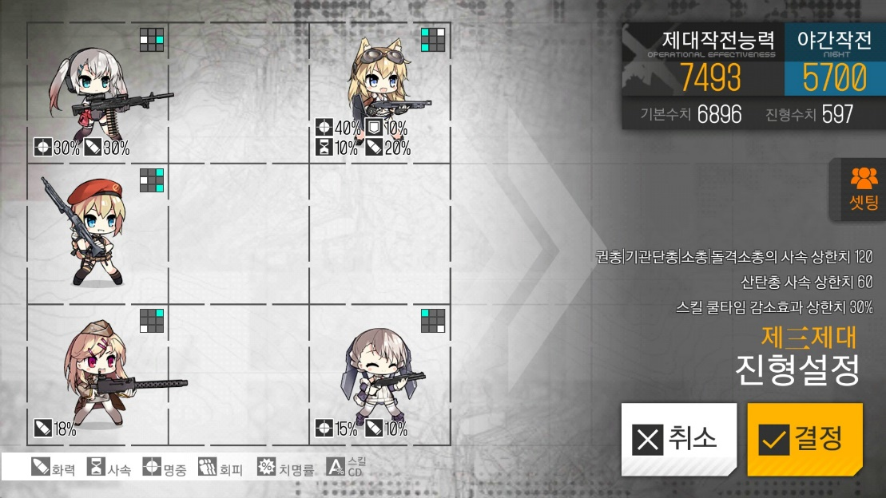
진형관리
미리 진형을 저장하여 사용에 편리성을 준다.
배치하는 장소를 선택하면 캐릭터 목록을 보여주었다.
하단에 스킬을 넣어 해당 캐릭터의 스킬을 알 수 있다.
분석
하단에 스킬을 누르고 정보를 필드에 보여주어서 다른 화면이동이 없이 정보를 전달하였다.
비우기 버튼이 없어 새로운 캐릭터를 배치하는 것이 불편하다.

Slide 10
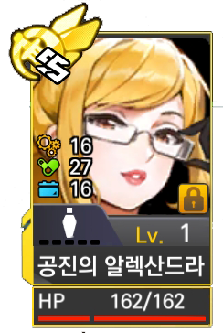


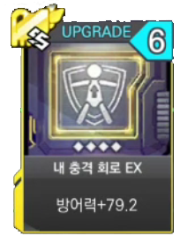
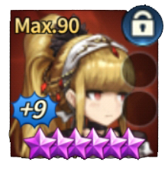
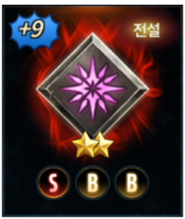

아이콘 이미지
분석도 세부항목으로 나눌 수 있음, 디자인 분석이 아이콘만 필요한 것은 아니다.
1
1
1
1
타입
레벨
레벨
분류
레벨
등급
등급
내용
캐릭터 이미지
장비 이미지
캐릭터에 잠금 표시 넣어 해당 캐릭터, 장비사용을 막는다.
캐릭터에 스킬 아이콘을 넣어 해당 스킬을 사용할 수 있다는 것을 보여준다.
레벨 옆에 타입을 넣어 타입, 분류에 관한 정보를 제공한다.
하단에 등급을 표시한다.
장비에도 스킬 아이콘을 넣어 캐릭터 이미지와 통일하고 해당 장비에 관한 정보를 유추하도록 한다.
Notes:
컨셉이나 디자인에 대한 설명 넣고 아이콘 분석 넣기
요소별 해당 게임에 대한 설명 (장르, 컨셉), 내게임은 어떻게 넣을것인지
표로 정리하여 공통점과 차별점
비교 설명 넣기

Slide 11
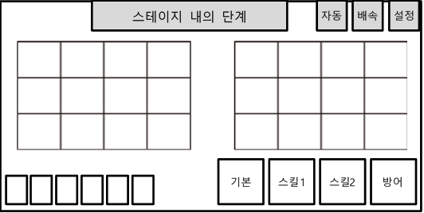
UI명 규칙
TLeft(좌상단)
Top(상단)
TRight (우상단)
페이지 위치 _세부 위치_타입_기능.확장자
필요시 ‘_’구분 없이 숫자로 순서를 표시한다.
숫자는 2자리 수로 기입한다.
‘-’표기 대신 ‘_’로 통일한다.
세부위치는 좌측 그림의 예시에 따라 설정한다.
Ex) Battle end_Bottom_text_button.txt 기획의도
비슷한 위치의 같은 이름의 버튼이 존재하기 때문에 번호를 통해 다른 버튼을 알 수 있도록 한다.
숫자를 2자리 미리 설정하여 10개가 넘어갈 경우를 대비한다.
좌우에 버튼이 배치되는 경우가 많기 때문에 좌우를 기준으로 상하를 표시한다.
Left(좌측)
Center(중단)
Right(우측)
BLeft(좌하단)
Bottom(하단)
BRight(우하단)
페이지 위치 |  | 세부 위치 |  | 타입 |  | 기능 |  | 확장자
이름 | 내용 | 이름 | 내용 | 이름 | 내용 | 이름 | 내용 | 이름
Battle end | 전투 종료 화면 | Bottom | 하단 | Text | 글 | Button | 버튼 | Txt
Battle end | 전투 종료 화면 | Center | 중단 | Image01 | 이미지 | Image | 이미지 | png
Notes:
사용자에 대한 내용이 있어야 한다.
상단은 버튼수가 적도록한다.
중앙은 캐릭터의 모습을 잘 볼 수 있도록 크게 설정한다.
하단은 조작영역으로 상단의 크기보다 크고 중앙보다 작게 한다.

Slide 12
전체 흐름도
범례
회사 로고
Scene
버튼
팝업 창
유니티 로고
콘텐츠 선택
레이드
스테이지 선택
PVP
로비화면
스테이지
목록
캐릭터 장비
스테이지 선택
캐릭터
진형관리
진형선택
진형관리
캐릭터강화
장비강화
파츠강화
전투화면
강화
제작
제작
제작
전투결과
기획 의도
비슷한 콘텐츠들을 묶어 로비에서 이동한 다음 다시 로비로 이동을 하지 않도록 하여 유저의 편의성을 높이고 상단에 로비 버튼을 배치하여 어느 화면에서도 쉽게 로비로 돌아 갈수 있도록 하였다.
Notes:
설명 적을 것

Slide 13
로비 화면
지금 설명이 설명이 맞나?
화면명 | 로비화면 | 화면ID | 1 | 화면 설명 | 게임의 로비 화면 콘텐츠 선택이 있는 화면
번호 | 설명
① | 유저 이름
② | 재화 이미지와 보유량
③ | 설정버튼
④ | 캐릭터 이미지
⑤ | 캐릭터
⑥ | 진형관리
⑦ | 강화
⑧ | 제작
⑨ | 콘텐츠 선택 팝업창
팝업 창
설정
1
2
2
2
2
3
4
4
4
4
4
4
5
6
7
8
9
콘텐츠
선택창
목록 화면
진형화면
캐릭터
강화 화면
제작 화면
기획 의도
①, ②, ③는 다른 화면에서도 동일한 위치에 배치하여 통일성을 준다. ④는 가장 최근에 사용한 배치의 캐릭터 이미지를 넣어 스테이지 진입에서 보여지는 화면과 통일성을 가지게 한다. 좌측하단에 캐릭터 관련 버튼을 넣어 유저의 정보 전달의 통일성을 준다. 현재 전투 컨텐츠의 종류가 3가지만 존재해서 로비에서 모든 콘텐츠로 이동이 가능하게 한다. 추후 업데이트를 통해 전투 컨텐츠가 증가 할 경우 팝업창으로 변경한다.

Slide 14
전투 진입 화면
화면명 | 컨텐츠 선택 팝업 | 화면ID |  | 화면 설명 | 유저가 컨텐츠를 선택하는 팝업창
번호 | 설명
① | 화면명
② | 닫기버튼
③ | 스테이지
④ | 레이드
⑤ | 전술 훈련 (PVP)
⑥ | 빈 영역
비활성 버튼
팝업 창
1
2
3
4
5
6
스테이지 선택
레이드
PVP
기획의도
팝업창을 통해 보여주어 로비화면에서 보여주는 버튼의 수를 감소시킨다. 상단에 전투라는 이름을 통해 전투 컨텐츠 인것을 보여준다. 이름의 위치를 통일시켜 유저의 학습의 용이성을 높인다. ⑥는 빈 영역으로 추후에 새로운 컨텐츠가 업데이트가 되면 넣을 공간을 챙긴다.

Slide 15
전투 진입 화면
화면명 | 스테이지 선택 화면 | 화면ID | 2 | 화면 설명 | 유저가 컨텐츠를 선택하는 화면
번호 | 설명
① | 화면 명
② | 재화 이미지와 수량
③ | 컨텐츠 선택 화면으로 이동하는 버튼
④ | 로비화면으로 이동하는 버튼
⑤ | 스테이지를 스크롤 하는 영역
⑥ | 스테이지 선택 버튼
⑦ | 배치된 캐릭터의 이미지
⑧ | 선택한 캐릭터의 스킬 이미지
팝업 창
툴팁
1
2
2
2
2
3
4
컨텐츠
팝업창
5
로비
6
6
6
스테이지 팝업창
6
6
8
8
8
8
7
7
7
7
7
7
정보창
부가 설명
⑤는 가로 스크롤로 좌우 이동이 가능하다. ⑥을 선택하면 캐릭터 이미지와 팝업창을 보여준다. 이미 클리어한 스테이지는 다른 색상으로 표현하여 유저가 클리어한 던전의 정보를 한번에 알 수 있도록 한다. 클리어한 스테이지 사이에 ⑦를 색상을 다르게 표현하여 연결되어 있는것과 클리어한 정보를 정확하게 전달한다. ⑧는 최근에 사용한 진형을 보여 준다. 로비의 화면과 동일하게 하여서 통일성을 준다. ⑨는 ⑧에 선택한 스킬 이미지를 보여준다. 유저가 캐릭터를 선택하지 않았으면 제일 좌측의 캐릭터의 스킬을 보여준다. ⑨를 3초 이상 클릭 시 스킬 정보창을 보여준다.

Slide 16
전투 진입 화면
화면명 | 스테이지 선택 팝업창 | 화면ID |  | 화면 설명 | 유저가 컨텐츠를 선택한 다음 나타나는 팝업창
번호 | 설명
① | 스테이지 이름
② | 닫기 버튼
③ | 보상 이미지
④ | 권장 전투력 텍스트 필드
⑤ | 보상 경험치 텍스트 필드
⑥ | 전투 시작 버튼
팝업 창
1
2
3
3
3
3
4
5
6
진형선택
부가 설명
②를 누르거나 팝업창 외부의 영역을 선택하게 되면 팝업창을 닫는다. 팝업창 외부에는 투명도를 준 회색의 창을 띄어 어둡게 만들어 준다.

Slide 17
진형 선택 화면
앞에 인터페이스 설명이 있는데 뒤에 중복된 번호 표기가 있는 인터페이스 이미지와 표가 필요한가?
오히려 표를 삭제하고 기획의도에 해당하는 부분을 화살표로 빼서 의도를 설명하는 것이 더 좋지 않은가?
만약, 다른 내용이 있어 표를 꼭 사용해야 한다면 중복 내용을 같게 표기하거나 표기 방법에 대한 고민을 해볼 것!
화면명 | 진형선택 | 화면ID | 3 | 화면 설명 | 스테이지 선택 이후 유저가 원하는 진형을 선택하는 화면
번호 | 설명
① | 화면선택
② | 웨이브 선택 버튼
③ | 스테이지선택 화면으로 이동
④ | 로비 화면으로 이동
⑤ | 유저의 캐릭터 배치 슬롯
⑥ | 배치된 캐릭터 이미지
⑦ | 선택한 웨이브의 적 캐릭터 이미지
⑧ | 미리 저장된 배치 저장 슬롯
⑨ | 토벌권 사용 버튼
⑩ | 반복진행 선택 버튼
⑪ | 시작 버튼
비활성 버튼
팝업 창
툴팁
드레그 드랍
1
2
2
2
2
2
3
4
스테이지 선택 화면
5
6
6
6
6
7
7
7
7
6
6
6
6
7
7
7
7
로비 화면
6
6
6
6
7
7
7
7
정보창
정보창
9
10
11
8
8
8
8
8
전투 화면
토벌권
팝업창
반복 횟수
팝업창
부가 설명
②를 선택을 변경하면 ⑦가 변형이 된다. 웨이브의 개수 만큼만 표현 한다. ⑥⑦를 3초이상 누르고 있으면 캐릭터 정보창이 나타난다. ⑨를 누르면 토벌권 사용 팝업창이 나타난다. ⑩를 누르면 반복 횟수 팝업창이 나타난다. 두 버튼은 해당 스테이지를 클리어시 활성화 되고 클리어 하지 못 한 경우 비활성화 된다.

Slide 18
화면명 | 전투 화면 | 화면ID | 4 | 화면 설명 | 유저의 전투를 진행하는 화면 모든 전투 콘텐츠에서 사용되는 화면
번호 | 설명
① | 전투의 전체 웨이브를 보여준다.
② | 웨이브의 숫자로 표시한다.
③ | 자동 전투기능을 활성,비활성 하는 버튼
④ | 배속을 조절하는 버튼
⑤ | 설정 팝업창을 여는 버튼
⑥ | 배치된 캐릭터의 HP
⑦ | 배치된 캐릭터의 이미지 캐릭터 슬롯, 버튼
⑧ | 캐릭터의 스킬 아이콘
⑨ | 배치된 유저의 캐릭터 선택 버튼
⑩ | 선택한 캐릭터의 현재 행동력 값
⑪ | 선택한 캐릭터의 스킬 리스트
비활성 버튼
팝업 창
툴팁
드레그 드랍
프로그레스 바, 사각형 프로그레스
1
2
2
2
3
4
5
6
6
6
6
6
6
6
6
설정창
7
7
7
7
7
7
7
7
6
6
6
6
6
6
6
6
7
7
7
7
7
7
7
7
6
6
6
6
6
6
6
6
7
7
7
7
7
7
7
7
정보창
8
8
8
8
8
8
10
11
11
11
11
9
9
9
9
9
9
정보창
기획의도
캐릭터슬롯에 드레그 드랍 영역을 통해 이동을 가능하게 한다. 하단의 버튼의 개수를 줄이고 해당 캐릭터의 행동을 얻지 못하더라도 이동이 가능하게 하여 전략적 사고를 하도록 유도한다. 왼손으로 거치하고 오른손으로 조작하는 경우 하단의 엄지손가락 때문에 터치가 불편하거나 ⑩이 가려 질 수 있기에 ⑩의 영역을 위쪽으로 배치하고 자주 클릭하게 되는 행동력 값이 높은 캐릭터를 좌측으로 정렬하여 조작의 불편함을 최소화 한다. 전투 중 캐릭터, 스킬의 정보가 기억이 나지 않을 수 있으므로 툴팁창을 통해 캐릭터와 스킬의 정보값을 간략하게 보여 준다.
Notes:
UX설명에 넣을것
기획의도 크게 할것

Slide 19
화면명 | 전투 화면 | 화면ID | 4 | 화면 설명 | 유저의 전투를 진행하는 화면 모든 전투 콘텐츠에서 사용되는 화면
번호 | 설명
① | 전투의 전체 웨이브를 보여준다.
② | 웨이브의 숫자로 표시한다.
③ | 자동 전투기능을 활성,비활성 하는 버튼
④ | 배속을 조절하는 버튼
⑤ | 설정 팝업창을 여는 버튼
⑥ | 배치된 캐릭터의 HP
⑦ | 배치된 캐릭터의 이미지 캐릭터 슬롯
⑧ | 캐릭터의 스킬 아이콘
⑨ | 배치된 유저의 캐릭터 선택 버튼
⑩ | 선택한 캐릭터의 현재 행동력 값
⑪ | 선택한 캐릭터의 스킬 리스트
비활성 버튼
팝업 창
툴팁
드레그 드랍
프로그레스 바, 사각형 프로그레스
1
2
2
2
3
4
5
6
6
6
6
6
6
6
6
설정창
7
7
7
7
7
7
7
7
6
6
6
6
6
6
6
6
7
7
7
7
7
7
7
7
6
6
6
6
6
6
6
6
7
7
7
7
7
7
7
7
정보창
8
8
8
8
8
8
10
11
11
11
11
9
9
9
9
9
9
정보창
부가 설명
①,②는 PVP컨텐츠에서는 삭제한다. ②는 최대 5개까지 배치 한다. ⑦위에 ⑥를 배치한다. ⑥는 캐릭터가 없으면 넣지 않는다. ⑦는 드레그 영역위에 배치한다. ⑦를 3초 이상 누르면 캐릭터 정보창을 보여준다. ⑨는 해당 캐릭터가 행동을 가질 때 활성화 한다. 캐릭터는 좌측으로 갈수록 행동력(캐릭터 능력치 수치)이 커진다. ⑪는 캐릭터의 행동력이 스킬 행동 소모값보다 작을 때 비활성화 한다. ⑪을 3초 이상 누르고 있으면 정보창을 보여준다.
Notes:
데미지가 나오는 위치 설정
캐릭터 배치 부분은 슬롯으로 표현한다.

Slide 20
전투결과화면
화면명 | 전투결과화면 | 화면ID | 5 | 화면 설명 | 전투가 종료되면 나타나는 화면 전투의 결과물을 보여준다.
번호 | 설명
① | 전투의 승리와 패배를 표시한다.
② | 보상 아이템 이미지
③ | 전투에서 획득한 경험치 값
④ | 사용된 캐릭터의 이미지
⑤ | 사용된 캐릭터의 현재 경험치
⑥ | 로비로 이동하는 버튼
⑦ | 현재 전투의 다시 시작하는버튼
⑧ | 다음 스테이지의 전투를 시작하는 버튼
비활성 버튼
프로그레스 바, 사각형 프로그레스
1
2
2
2
2
3
4
4
4
4
4
4
5
5
5
5
5
5
6
7
8
로비
전투 화면
진형선택
부가 설명
①는 승리는 파란색 패배는 빨간색으로 한다. ②,③,⑤는 전투 패배 시 출력하지 않는다. ⑧는 전투 패배 시 비활성화 한다.
Notes:
크기의 규칙 이라거나 기준 같은 것들을 기준을 명확하게 설명 한 후 크기나 기타 정보를 넣을 것!
노트라고 표기한 이유는 무엇인가?
인터페이스를 왜? 이렇게 하는지에 대한 의도가 전혀 없다 .
도형 안의 글씨가 너무 작아서 보이지 않은 최소 10폰트 정도로 변경 할 것! 문서에서 주석이나 기타 특이한 상황이 아니면 8폰트 이하는 사용하지 않는다.

Slide 21
화면명 | 목록 화면 | 화면ID | 6 | 화면 설명 | 보유중인 캐릭터 리스트를 보여 주는 화면
번호 | 설명
① | 화면 이름
② | 재화
③ | 장착 화면으로 이동하는 버튼
④ | 로비 화면을 이동하는 버튼
⑤ | 캐릭터, 장비, 파츠 탭 버튼
⑥ | 정렬 및 필터링 하는 버튼
⑦ | 캐릭터 스크롤 슬롯
⑧ | 이미지, 이름
⑨ | 잠금 해제 버튼
⑩ | 잠금 버튼
⑪ | 판매 버튼
스크롤
드레그 드랍
탭 버튼
팝업 창
1
2
2
2
2
3
4
장착
5
5
5
로비
6
6
6
6
6
6
7
8
9
10
11
상세
정보창
판매 확인
팝업창
부가 설명
⑤ 탭영역을 통해 캐릭터, 장비, 파츠의 관리를 편리하게 한다. ⑦에 영역은 탭영역에 따라 내용이 변경된다. ⑥는 등급, 레벨, 이름, 경장, 중장, 기동, 특수로 해당 버튼을 통해 정렬하거나 필터링 한다. ⑧을 클릭하면 해당 캐릭터가 선택 된다. 선택한 캐릭터는 테두리의 색을 변경하여 선택이 되어 있는 것을 알려 준다. 두 번 클릭할 경우 해당 상세 정보창이 나타난다. ⑩을 누르면 잠금이 되어 판매가 불가능하다. ⑪을 누르면 판매 팝업창이 등장한다. 잠금이 된 캐릭터를 선택한 다음 누르게 되면 잠금 된 캐릭터가 선택 되어 있다는 설명 팝업창을 보여준다.
Notes:
둥급, 레벨, 경장, 중장, 기동, 특수, 즐겨찾기

Slide 22
화면명 | 캐릭터 장비 화면 | 화면ID | 7 | 화면 설명 | 캐릭터에 장비를 착용하는 화면
번호 | 설명
① | 화면 이름
② | 보유한 재화량
③ | 캐릭터 화면으로 이동하는 버튼
④ | 로비 화면으로 이동하는 버튼
⑤ | 캐릭터 스텟 정보
⑥ | 파츠 연결 바
⑦ | 장착된 파츠의 이미지
⑧ | 파츠의 구분선
⑨ | 장비와 파츠를 분할하는 탭버튼
⑩ | 소유한 장비, 파츠를 보여주는 스크롤 슬롯
⑪ | 현재 소유한 장비, 파츠 이미지
⑫ | 캐릭터가 장착된 장비 스킬 이미지
⑬ | 소유한 캐릭터를 보여주는 스크롤 슬롯
⑭ | 소유한 캐릭터 이미지
스크롤
탭 버튼
1
2
2
2
2
3
4
8
8
목록 화면
5
6
7
6
7
6
7
9
9
10
로비
7
7
7
11
7
7
7
12
12
12
7
7
7
13
4
14
기획의도
한 캐릭터에 장비와 파츠를 모두 장착하도록 하여 화면의 수를 줄이고 유저의 이용에 편의성을 높인다. 하단에서 캐릭터를 선택하도록 해서 캐릭터 변경에 편의성을 제공한다. 파츠 근처에 파츠 조합관련 정보를 제공하여 해당 파츠의 연관성을 높이고 정보전달을 쉽게 한다. 스크롤 이용하여 많은 장비를 스크롤을 통해 이동하여 선택을 쉽게 한다. 장비와 파츠를 탭으로 구분하여 다른 장착 요소임을 알려준다. 선택한 캐릭터와 장착된 장비와 파츠를 확실하게 알 수 있게 한다. 장비, 파츠에 따라 장착되는 이미지는 변경이 되지 않기에 캐릭터 이미지 대신 캐릭터의 능력치를 중심적으로 보여준다.
Notes:
6번 이미지 수정

Slide 23
이미지 필드와 텍스트 필드가 잘 구분되지 않음.
화면명 | 캐릭터 장비 화면 | 화면ID | 7 | 화면 설명 | 캐릭터에 장비를 착용하는 화면
번호 | 설명
① | 화면 이름
② | 보유한 재화량
③ | 캐릭터 화면으로 이동하는 버튼
④ | 로비 화면으로 이동하는 버튼
⑤ | 캐릭터 스텟 정보
⑥ | 파츠 연결 바
⑦ | 장착된 파츠의 이미지
⑧ | 파츠의 구분선
⑨ | 장비와 파츠를 분할하는 탭버튼
⑩ | 소유한 장비, 파츠를 보여주는 스크롤 슬롯
⑪ | 현재 소유한 장비, 파츠 이미지
⑫ | 캐릭터가 장착된 장비 스킬 이미지
⑬ | 소유한 캐릭터를 보여주는 스크롤 슬롯
⑭ | 소유한 캐릭터 이미지
스크롤
탭 버튼
1
2
2
2
2
3
4
8
8
목록 화면
5
6
7
6
7
6
7
9
9
10
로비
7
7
7
11
7
7
7
12
12
12
7
7
7
13
4
14
부가 설명
⑥는 ⑦에 연관 이미지로 서로 연동되어 있다는 것을 보여준다. ⑥의 색상을 다르게 하여 어떠한 조합을 받는지 알 수 있도록 한다. ⑦는 캐릭터 등급에 따라 보여지는 이미지를 다르게 한다. ⑨는 탭으로 장비와 파츠를 선택하여 선택된 버튼은 비활성화 한다. ⑦⑫를 선택하면 장착된 장비, 파츠를 해제한다. ⑦⑫에 장착되지 않았으면 비활성화 한다. ⑩는 세로 스크롤로 유저가 손가락을 통해 상하단으로 이동이 하여 여러 장비의 이미지를 보여준다. ⑪에서 장착된 장비,파츠는 리스트에서 삭제하여 다른 캐릭터에 장착 하는 것을 방지 한다. 장착된 장비, 파츠 선택하면 선택을 취소한다.
Notes:
6번 이미지 수정

Slide 24
화면명 | 캐릭터 장비 화면 | 화면ID | 7 | 화면 설명 | 캐릭터에 장비를 착용하는 화면
번호 | 설명
① | 화면 이름
② | 보유한 재화량
③ | 캐릭터 화면으로 이동하는 버튼
④ | 로비 화면으로 이동하는 버튼
⑤ | 캐릭터 스텟 정보
⑥ | 파츠 연결 바
⑦ | 장착된 파츠의 이미지
⑧ | 파츠의 구분선
⑨ | 장비와 파츠를 분할하는 탭버튼
⑩ | 소유한 장비, 파츠를 보여주는 스크롤 슬롯
⑪ | 현재 소유한 장비, 파츠 이미지
⑫ | 캐릭터가 장착된 장비 스킬 이미지
⑬ | 소유한 캐릭터를 보여주는 스크롤 슬롯
⑭ | 소유한 캐릭터 이미지
스크롤
탭 버튼
1
2
2
2
2
3
4
8
8
목록 화면
5
6
7
6
7
6
7
9
9
10
로비
7
7
7
11
7
7
7
12
12
12
7
7
7
13
4
14
부가 설명
⑬는 가로 스크롤로 유저가 손가락을 통해 좌우로 이동하여 여러 캐릭터의 이미지를 보여준다. ⑭에서 선택한 캐릭터는 테두리를 다르게 보여주어 선택한 것 확실하게 보여준다.
Notes:
6번 이미지 수정

Slide 25
화면명 | 진형 관리 화면 | 화면ID | 8 | 화면 설명 | 유저가 미리 진형을 설정하여 저장할 수 있는 화면
번호 | 설명
① | 화면 이름
② | 배치 슬롯 선택
③ | 저장
④ | 로비로 이동
⑤ | 유저의 캐릭터 배치 슬롯
⑥ | 배치된 캐릭터 이미지
⑦ | 가상 적 캐릭터 이미지
⑧ | 현재 선택된 캐릭터
⑨ | 현재 배치된 캐릭터 이미지
⑩ | 선택한 캐릭터의 스킬 리스트
드레그 드랍
툴팁
1
2
2
2
2
2
3
4
로비
5
6
6
6
6
7
7
7
7
6
6
6
6
7
7
7
7
6
6
6
6
7
7
7
7
8
8
8
8
8
8
정보창
10
10
10
10
9
9
9
9
9
9
정보창
부가 설명
②에 진형이 저장되어 있지 않으면 다른 색으로 표시하여 비어 있음을 알 수 있다. ④를 누르면 변경이 있다면 저장여부를 확인하는 팝업창을 보여준다. ⑤에 드레그 영역으로 하고 슬롯을 설정하여 ⑥를 쉽게 이동할 수 있도록 한다. ⑥를 3초 이상 누르고 있으면 정보창이 나온다. 배치 가능한 필드에는 +표시를 하여 쉽게 알 수 있도록 하고 캐릭터가 6개가 배치 되어 있으면 +이미지를 삭제 하고 비활성화 하여 캐릭터 배치를 못하게 한다. ⑩를 3초 이상 누르고 있으면 정보창이 나온다.
Notes:
UI설명만 있지 기획 의도가 전혀 없다. 왜? 이렇게 했는지를 알 수 없는 문서이다.

Slide 26
화면명 | 캐릭터 강화 | 화면ID | 9-1 | 화면 설명 | 캐릭터를 합성하여 단계를 승급하는 화면
번호 | 설명
① | 화면이름
② | 재화창
③ | 장비 화면으로 이동하는 버튼
④ | 로비로 돌아가는 버튼
⑤ | 캐릭터, 장비, 파츠의 강화를 변환시키는 버튼
⑥ | 캐릭터의 스크롤 슬롯
⑦ | 캐릭터의 이미지 화면
⑧ | 승급하게 되는 캐릭터 이미지
⑨ | 재료로 사용하게 되는 캐릭터 이미지
⑩ | 합성 시행 버튼
스크롤
1
2
2
2
2
3
4
5
6
장비 화면
2
7
로비
8
9
10
부가 설명
⑤는 스피너 버튼으로 강화를 쉽게 변경할 수 있다. ⑦에서 선택한 장비는 테두리를 다르게 표시하여 선택한 것에 대한 정보를 확실하게 한다. 같은 캐릭터를 두 번 누르면 선택을 취소한다. ⑧,⑨에서 사용된 캐릭터의 테두리의 색을 각각 다르게 하여 유저가 각각에 대한 정보를 확실하게 전달한다. 배치 된 캐릭터 이미지를 다시 터치하면 선택을 취소한다. 선택한 캐릭터가 없을 경우 이 버튼은 비활성화 한다.

Slide 27
화면명 | 장비 강화 화면 | 화면ID | 9-2 | 화면 설명 | 장비를 강화시키는 화면
번호 | 설명
① | 화면이름
② | 재화창
③ | 장비 화면으로 이동하는 버튼
④ | 로비로 돌아가는 버튼
⑤ | 캐릭터, 장비, 파츠의 강화를 변환시키는 버튼
⑥ | 장비의 스크롤 슬롯
⑦ | 장비의 이미지 화면
⑧ | 현재 강화 시킬 장비 이미지
⑨ | 현재 강화 시킬 장비 정보
⑩ | 강화에 필요한 재료 이미지
⑪ | 강화에 필요한 재료 수량
⑫ | 강화 시행 버튼
스크롤
1
2
2
2
2
3
4
5
6
장비 화면
2
8
9
7
로비
10
10
10
11
11
11
12
부가 설명
⑤는 스피너 버튼으로 강화를 쉽게 변경할 수 있다. ⑥에서 선택한 장비는 테두리를 다르게 표시하여 선택한 것에 대한 정보를 확실하게 한다. 같은 장비를 두 번 선택하면 선택을 취소한다. ⑧를 누르면 장비 선택을 취소한다. 장비가 선택되지 않았다면 비활성화 한다.
Notes:
스피너에 따라 강화하는 UI를 변경함에 따라 유저가 여러 창으로 이동하지 않고 한 화면에서 모두 처리 할 수 있도록 한다.

Slide 28
화면명 | 파츠 강화 | 화면ID | 9-3 | 화면 설명 | 파츠를 강화하기 위한 화면
번호 | 설명
① | 화면이름
② | 재화창
③ | 장비 화면으로 이동하는 버튼
④ | 로비로 돌아가는 버튼
⑤ | 캐릭터, 장비, 파츠의 강화를 변환시키는 버튼
⑥ | 파츠의 스크롤 슬롯
⑦ | 파츠의 이미지 화면
⑧ | 현재 강화 시킬 파츠 이미지
⑨ | 현재 강화 시킬 파츠 정보
⑩ | 강화에 사용할 파츠
⑪ | 현재 경험치 바
⑫ | 강화 시행 버튼
스크롤
1
2
2
2
2
3
4
5
6
장비 화면
2
8
9
7
로비
2
10
11
12
부가 설명
⑤는 스피너 버튼으로 강화를 쉽게 변경할 수 있다. ⑦에서 선택한 파츠는 테두리를 다르게 표시하여 선택한 것에 대한 정보를 확실하게 한다. 선택한 파츠와 같은 이름의 파츠를 제외한 나머지를 비활성화 한다. ⑧⑩를 누르면 파츠 선택을 취소한다. 파츠가 선택되지 않았다면 비활성화 한다. ⑪위에 강화에 소비된 파츠 개수 / 강화에 필요한 최종 파츠의 개수를 표기하여 유저의 정보전달을 유용하게 한다.

